Slide 1


高速铁路枢纽站
到发线运用计划编制与评价问题研究
学生：
导师：
专业：交通运输规划与管理

Slide 2



1. 提出研究问题
2. 研究对象分析
3. 模型与算法
4. 仿真与评价
5. 案例验证

Slide 3
1. 提出研究问题
2. 研究对象分析
3. 模型与算法
4. 仿真与评价
5. 案例验证

Slide 4
1. 提出研究问题
京哈客运专线
乌鲁木齐
哈尔滨
沈阳
北京
青太客运专线
银川
天津
兰州
石家庄
青海
徐兰客运专线
济南
徐州
郑州
南京
京沪客运专线
成都
上海
沪汉蓉客运专线
合肥
武汉
杭州
宁波
昆明
福州
长沙
杭福深客运专线
沪昆客运专线
广州
厦门
香港
京港客运专线
1

Slide 5
1. 提出研究问题
京哈客运专线
乌鲁木齐
哈尔滨
沈阳
北京
青太客运专线
银川
天津
兰州
石家庄
青海
徐兰客运专线
济南
徐州
郑州
南京
京沪客运专线
成都
上海
沪汉蓉客运专线
合肥
武汉
杭州
宁波
昆明
福州
长沙
杭福深客运专线
沪昆客运专线
广州
厦门
香港
京港客运专线
1

Slide 6
1. 提出研究问题
乌鲁木齐
哈尔滨
沈阳
北京
银川
天津
兰州
石家庄
青海
济南
徐州
郑州
南京
成都
上海
武汉
合肥
宁波
杭州
昆明
长沙
福州
广州
厦门
香港
1

Slide 7
1. 提出研究问题
高铁枢纽站
到发线运用计划编制意义
车站规模 大
提升枢纽站客运服务水平
技术作业 杂
提高枢纽站设备运用效率
交叉干扰 多
列车运行计划的准确实现
接发车数 多
2

Slide 8
1. 提出研究问题
拟解决的方案
现有研究存在是不足
采用Petri网进行仿真评价
计划评价方面
开发到发线运用计划
编制与评价一体化系统
计划编制与评价结合方面
3

Slide 9
1. 提出研究问题
2. 研究对象分析
3. 模型与算法
4. 仿真与评价
5. 案例验证

Slide 10
2. 研究对象分析
高铁枢纽站的特点
四类列车技术作业
伸入到城市中心区
始发列车技术作业
技术作业类型多
通过列车技术作业
列控信息系统先进
终到列车技术作业
折返列车技术作业
4

Slide 11
1. 提出研究问题
2. 研究对象分析
3. 模型与算法
4. 仿真与评价
5. 案例验证

Slide 12
3. 模型与算法
2个目标函数
到发线利用均衡
旅客乘降便捷
5

Slide 13
3. 模型与算法
5个约束条件
6

Slide 14
3. 模型与算法
免疫克隆选择算法
开始
抗体初始化
亲和度计算
记忆细胞分化
促进或者抑制
群体更新
N
满足终止条件
Y
输出最优解
结束
7

Slide 15
1. 提出研究问题
2. 研究对象分析
3. 模型与算法
4. 仿真与评价
5. 案例验证

Slide 16
4. 仿真与评价
Petri网理论发展
经典Petri网
着色Petri网
赋时着色Petri网
分层赋时着色Petri网
8

Slide 17
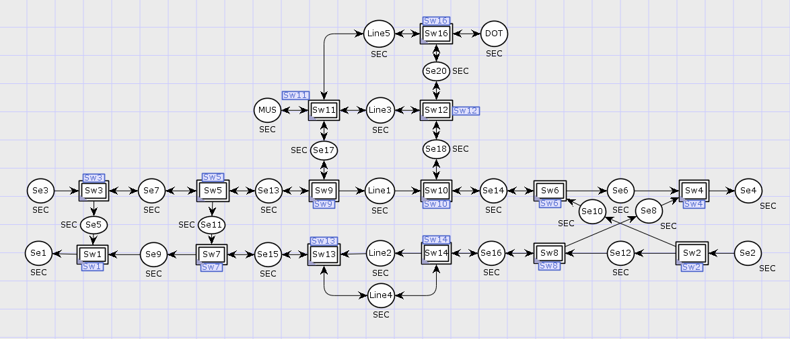
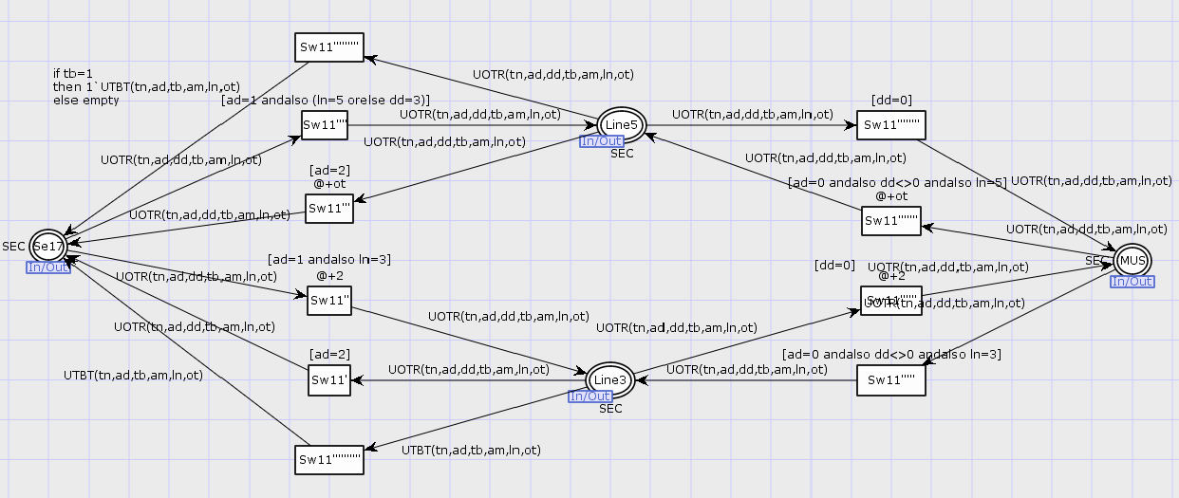
4. 仿真与评价
建模步骤
步骤1：高铁枢纽站简化布置图
步骤2：抽象高铁枢纽站要素
步骤3：建立Petri网顶层模型
步骤4：建立道岔子网模型
9

Slide 18
4. 仿真与评价
评价指标统计
占用时间统计
不便捷度统计
10

Slide 19
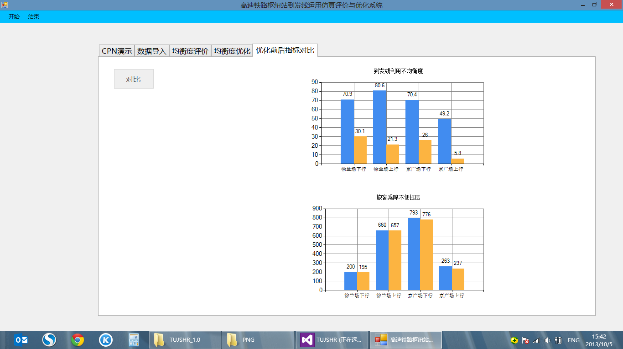
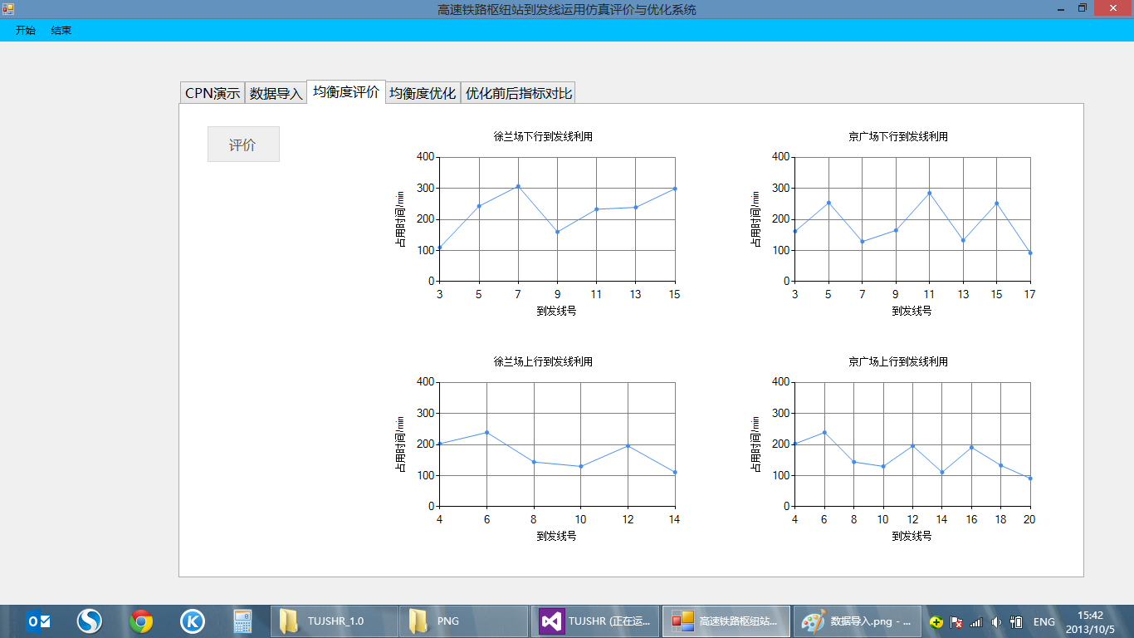
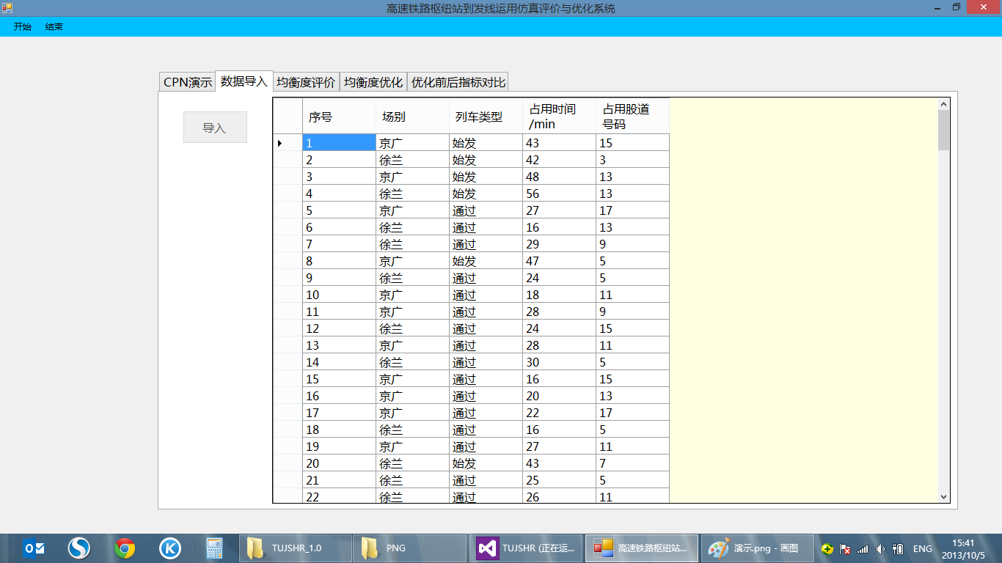
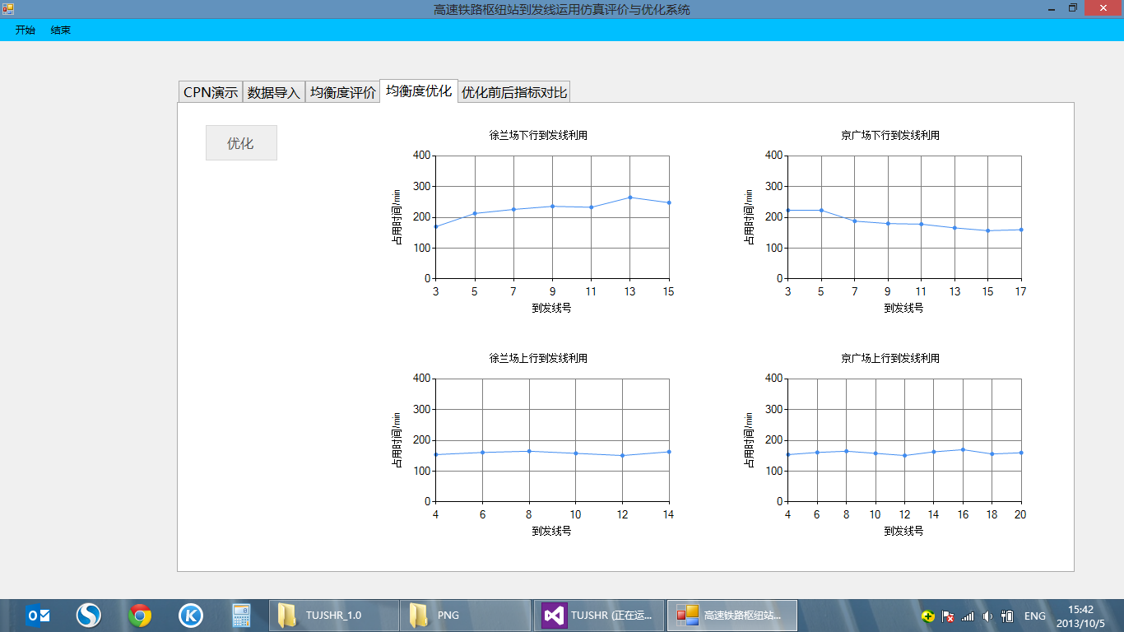
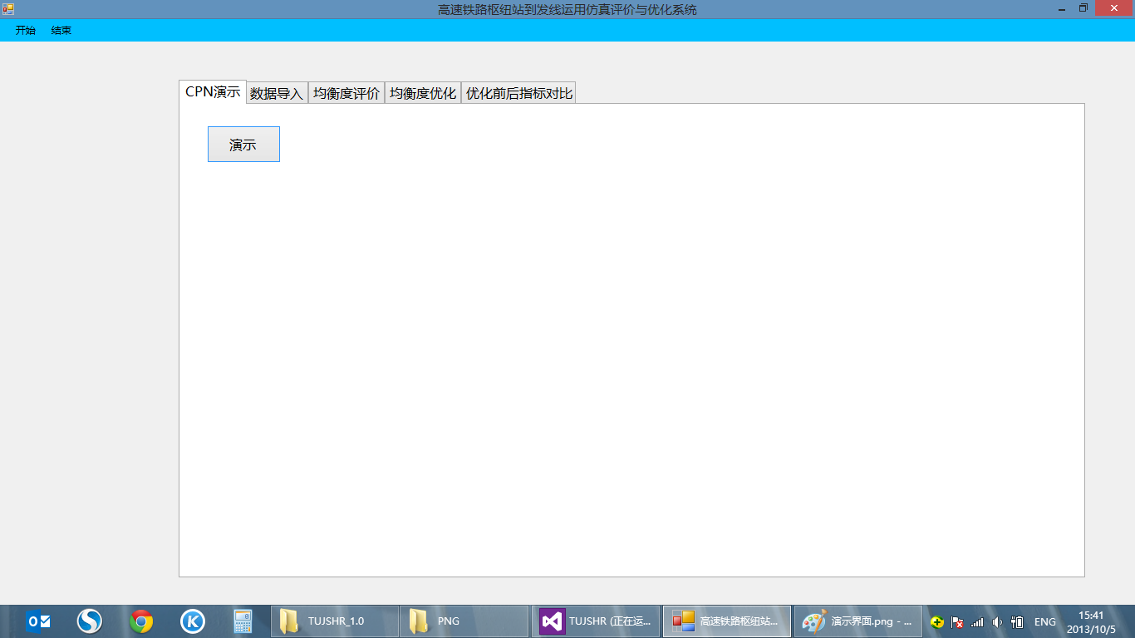
4. 仿真与评价
编制与评价一体化系统
演示
数据导入
评价
优化
对比
11

Slide 20
1. 提出研究问题
2. 研究对象分析
3. 模型与算法
4. 仿真与评价
5. 案例验证

Slide 21
5. 案例验证
郑州东站站场图
12

Slide 22
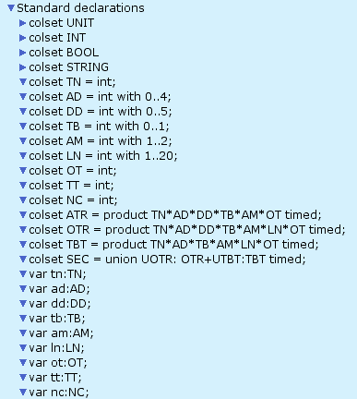
5. 案例验证
郑州东站TPJSHR声明
13

Slide 23
5. 案例验证
到发线运用计划编制
序号 场别 到时 开时 序号 场别 到时 开时
1 京广 始发 7:32 103 京广 8:04 8:06
2 徐兰 始发 8:05 104 徐兰 8:13 8:17
3 京广 始发 8:30 105 京广 8:28 8:33
4 徐兰 始发 8:52 106 京广 始发 8:36
5 京广 10:13 10:22 107 徐兰 8:39 8:42
6 徐兰 10:16 10:19 108 京广 8:40 终到
7 徐兰 10:20 10:26 109 京广 8:45 8:48
8 京广 始发 10:32 110 徐兰 8:52 8:57
9 徐兰 10:22 10:42 111 京广 始发 9:00
10 京广 10:27 10:30 112 京广 9:05 9:08
11 京广 10:33 10:36 113 徐兰 9:13 9:16
12 徐兰 10:42 10:45 114 京广 9:25 9:28
13 京广 10:46 10:49 115 京广 9:29 9:32
14 徐兰 10:51 10:53 116 徐兰 9:33 9:36
15 京广 10:58 11:01 117 京广 9:37 9:40
16 京广 11:04 11:07 118 徐兰 9:40 9:43
17 京广 11:12 11:17 119 徐兰 9:42 终到
18 徐兰 11:17 11:20 120 京广 9:48 9:51
19 京广 11:22 11:25 121 徐兰 9:59 10:02
20 徐兰 始发 11:32 122 京广 始发 10:06
21 徐兰 11:27 11:30 123 徐兰 10:11 10:14
22 徐兰 11:38 11:43 124 徐兰 10:14 10:17
23 徐兰 11:44 11:47 125 徐兰 10:19 10:24
24 京广 11:50 11:54 126 京广 10:22 10:26
25 徐兰 始发 12:14 127 徐兰 10:28 10:31
26 京广 11:54 11:59 128 徐兰 10:31 终到
27 徐兰 12:00 12:28 129 徐兰 始发 10:36
28 京广 12:04 12:09 130 京广 10:40 10:44
29 京广 12:05 12:08 131 京广 10:47 10:50
30 京广 12:19 12:23 132 徐兰 10:52 10:55
31 徐兰 12:25 12:30 133 京广 10:58 11:01
32 京广 12:30 12:33 134 徐兰 11:19 11:24
33 京广 12:36 12:44 135 京广 11:23 11:26
34 京广 12:39 12:42 136 徐兰 11:29 11:32
35 徐兰 12:44 12:47 137 徐兰 11:34 终到
36 京广 12:48 12:51 138 徐兰 始发 10:30
37 京广 12:51 12:54 139 京广 11:34 11:39
38 徐兰 12:56 12:59 140 徐兰 11:36 11:40
39 徐兰 13:07 13:11 141 京广 11:41 11:45
40 徐兰 13:16 13:20 142 徐兰 11:48 11:51
41 京广 13:19 13:22 143 京广 11:55 11:58
42 徐兰 13:25 13:28 144 京广 12:05 12:08
43 京广 13:28 终到 145 徐兰 12:17 12:22
44 京广 始发 13:37 146 徐兰 12:25 12:30
45 京广 13:46 13:50 147 徐兰 12:29 12:31
46 徐兰 13:49 13:54 148 京广 12:36 12:44
47 徐兰 13:54 13:57 149 京广 12:41 12:45
48 徐兰 13:58 14:03 150 徐兰 12:48 12:51
49 京广 14:04 14:09 151 徐兰 12:55 12:59
50 京广 始发 14:10 152 京广 13:02 13:07
51 京广 14:11 14:14 153 徐兰 13:08 13:12
52 徐兰 14:16 14:19 154 京广 13:13 13:15
53 京广 14:22 14:26 155 京广 13:28 终到
54 徐兰 14:28 终到 156 徐兰 13:35 13:39
55 京广 始发 14:35 157 徐兰 13:40 13:43
56 徐兰 始发 15:02 158 京广 13:48 13:51
57 徐兰 15:07 15:11 159 徐兰 13:55 13:59
58 徐兰 15:14 15:21 160 徐兰 14:04 14:07
59 京广 15:19 15:22 161 京广 14:11 14:14
60 徐兰 15:24 15:27 162 京广 14:17 14:26
61 京广 15:27 15:30 163 徐兰 14:28 终到
62 徐兰 15:32 终到 164 徐兰 14:33 14:36
63 徐兰 始发 15:36 165 京广 14:42 14:45
64 徐兰 15:43 15:47 166 京广 14:53 14:56
65 徐兰 15:51 15:54 167 京广 14:57 15:00
66 京广 15:56 15:59 168 徐兰 15:09 15:12
67 京广 16:00 终到 169 徐兰 15:17 15:20
68 徐兰 16:07 16:10 170 徐兰 15:19 15:23
69 徐兰 16:11 16:14 171 京广 15:26 15:29
70 京广 16:17 16:20 172 徐兰 15:31 15:34
71 徐兰 16:22 16:26 173 徐兰 15:39 15:42
72 徐兰 16:24 16:27 174 京广 15:48 15:53
73 京广 16:27 16:30 175 徐兰 15:53 15:56
74 徐兰 16:31 终到 176 京广 15:57 终到
75 京广 始发 16:45 177 京广 始发 16:18
76 徐兰 始发 16:49 178 京广 16:23 终到
77 京广 17:11 终到 179 徐兰 16:23 终到
78 徐兰 17:17 17:20 180 京广 16:29 16:32
79 徐兰 17:24 17:27 181 京广 16:34 16:37
80 京广 17:29 17:32 182 徐兰 16:39 16:42
81 徐兰 17:35 17:38 183 京广 16:48 16:54
82 徐兰 17:41 17:45 184 徐兰 17:04 17:07
83 京广 17:46 17:49 185 京广 17:13 17:16
84 徐兰 17:58 18:13 186 徐兰 始发 15:18
85 徐兰 18:01 18:03 187 徐兰 17:18 17:22
86 徐兰 18:19 终到 188 徐兰 17:30 终到
87 京广 18:38 18:41 189 徐兰 始发 17:32
88 京广 19:24 19:28 190 京广 17:40 17:45
89 徐兰 19:33 终到 191 徐兰 17:52 17:55
90 京广 19:40 19:44 192 京广 18:07 18:11
91 京广 19:45 19:50 193 徐兰 18:17 18:20
92 徐兰 19:57 20:12 194 京广 18:27 18:30
93 徐兰 20:05 20:08 195 徐兰 18:34 终到
94 京广 20:11 20:15 196 徐兰 18:41 18:44
95 京广 20:32 20:36 197 京广 18:50 18:53
96 徐兰 20:49 20:52 198 京广 19:06 19:11
97 京广 21:09 21:13 199 徐兰 19:25 终到
98 京广 21:26 终到 200 徐兰 始发 19:31
99 京广 21:34 21:37 201 京广 20:04 20:08
100 徐兰 22:37 终到 202 徐兰 20:06 20:15
101 京广 22:44 终到 203 京广 20:25 终到
102 京广 23:14 终到 204 京广 22:31 终到
14

Slide 24
5. 案例验证
不均衡度
徐兰场下行
徐兰场上行
京广场下行
京广场上行
80.6
70.9
70.4
49.2
站调安排的到发线运用计划
15

Slide 25
5. 案例验证
不均衡度
徐兰场下行
徐兰场上行
京广场下行
京广场上行
30.1
26.0
21.3
5.8
模型生成的到发线运用计划
15

Slide 26
5. 案例验证
不便捷度
徐兰场下行
徐兰场上行
京广场下行
京广场上行
793
660
263
200
站调安排的到发线运用计划
16

Slide 27
5. 案例验证
不便捷度
徐兰场下行
徐兰场上行
京广场下行
京广场上行
776
657
237
195
模型生成的到发线运用计划
16

Slide 28
主要结论
建立了高速铁路枢纽站到发线运用计划编制多目标优化模型，并提出免疫克隆选择算法进行求解
建立了基于分层赋时着色Petri网的高速铁路枢纽站到发线运用计划仿真评价模型，实现对到发线运用计划的评价
开发了基于C#的高速铁路枢纽站到发线运用计划编制与评价一体化系统，实现到发线运用计划编制与评价的有机统一
17

Slide 29

感谢各位老师

